Slide 1
CUSTOMER CHURN Naive Bayes
Máy học ứng dụng
MHP: CT294-01
Nhóm 8: Chiều 4
1. Nguyễn Ngọc Mỹ Duyên – B1910046
2. Nguyễn Bảo Duy – B1910199
3. Châu Hồng Anh – B1910338
4. Đặng Tuấn Kil – B1910398
GIẢNG VIÊN HƯỚNG DẪN:
TS. Trần Nguyễn Minh Thư

Slide 2
Machine Predictive Maintenance Classification - Naive Bayes
Giới thiệu
01
Mô hình
02
Thực nghiệm
03
Giới thiệu sơ lược về tập dữ liệu dự đoán máy
Xây dựng mô hình Naive Bayes với tập dữ liệu dự đoán máy
( Customer Churn )
So sánh đánh giá mô hình xây dựng với Decision Tree và
K-Nearest Neighbors
2

Slide 3
01
Giới thiệu
3

Slide 4
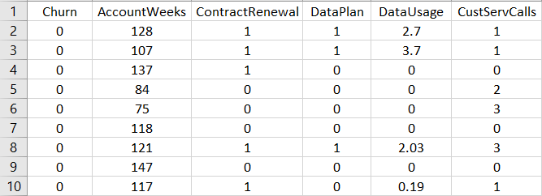
Giới thiệu
Tập dữ liệu gồm các thuộc tính:
1. Churn: Tình trạng dịch vụ của khách hàng
(1 nếu hủy dịch vụ, 2 nếu không hủy dịch vụ).
2. AccountWeeks: Số tuần mà khách hàng đã có tài khoản hoạt động.
3. ContractRenewal: Hoạt động gia hạn gần đây của khách hàng (1: nếu có, 2: nếu không).
4. DataPlan: Gói dữ liệu của khách hàng
(1: nếu đã có, 2: nếu chưa có)
5. DataUsage: Lượng Gigabyte dữ liệu sử dụng hàng tháng.
6. CustServCalls: Số lượng cuộc gọi đến dịch vụ khách hàng.
4

Slide 5
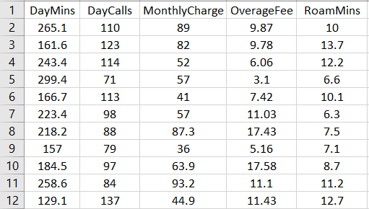
Giới thiệu
7. DayMins: Số phút ban ngày trung bình mỗi tháng.
8. DayCalls: Số cuộc gọi trung bình vào ban ngày.
9. MonthlyCharge: Số lượng hóa đơn trung bình hàng tháng.
10. OverageFee: Chi phí trung bình lớn nhất trong 12 tháng qua.
11. RoamMins: Số phút chuyển vùng trung bình.
5

Slide 6
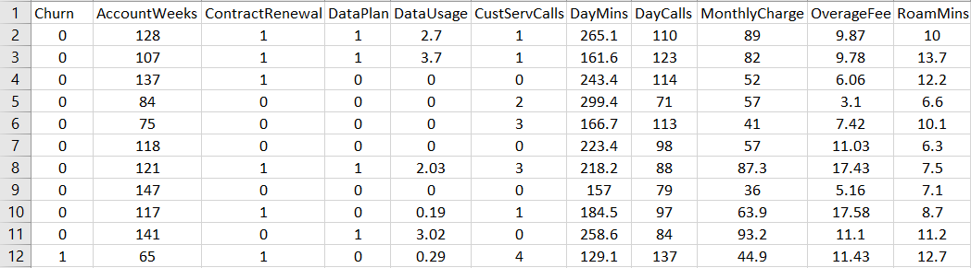
Giới thiệu
Tập dữ liệu gồm 3 nhãn:
Churn
ContractRenewal
DataPlan
Giá trị nhãn 0,1 kiểu rời rạc.
Bài toán phân lớp.
Trong bài này sử dụng nhãn Churn để thực hiện đánh giá mô hình.
6

Slide 7
Mô hình
02
7

Slide 8
Mô hình
Ví dụ minh họa
Chọn từ tập dữ liệu Customer Churn 10 phần tử và mỗi phần tử bao gồm 4 thuộc tính là: AccountWeeks, DayMins, MothlyCharge, OverageFee sử dụng làm tập dữ liệu mẫu để làm ví dụ minh họa cho mô hình.
STT | Churn | AccountWeeks | DayMins | MonthlyCharge | OverageFee
1 | 0 | 141 | 258.6 | 93.2 | 11.1
2 | 1 | 65 | 129.1 | 44.9 | 11.43
3 | 0 | 74 | 187.7 | 49.4 | 8.7
4 | 0 | 168 | 128.8 | 51 | 5.25
5 | 0 | 95 | 156.6 | 52.4 | 12.38
6 | 0 | 62 | 120.7 | 47 | 15.36
7 | 1 | 161 | 332.9 | 84 | 15.89
8 | 0 | 85 | 196.4 | 95.3 | 14.05
9 | 0 | 93 | 190.7 | 51 | 10.91
10 | 0 | 76 | 185.7 | 78 | 10.64
8

Slide 9
Mô hình
Ví dụ minh họa
Bước 1: Huấn luyện mô hình
1.1 Xây dựng mô hình sẵn dùng : Đối với Churn đếm 0 và 1. Còn lại là dữ liệu liên tục nên sẽ liệt kê phần tử thuộc về giá trị nhãn 0 hoặc giá trị nhãn 1
Churn |  | AccountWeeks |  | DayMins |  | MonthlyCharge |  | OverageFee
0 | 1 | 0 | 1 | 0 | 1 | 0 | 1 | 0 | 1
8 | 2 | 141 | 65 | 258.6 | 129.1 | 93.2 | 44.9 | 11.1 | 11.43
 |  | 74 | 161 | 187.7 | 332.9 | 49.4 | 84 | 8.7 | 15.89
 |  | 168 |  | 128.8 |  | 51 |  | 5.25
 |  | 95 |  | 156.6 |  | 52.4 |  | 12.38
 |  | 62 |  | 120.7 |  | 47 |  | 15.36
 |  | 85 |  | 196.4 |  | 95.3 |  | 14.05
 |  | 93 |  | 190.7 |  | 51 |  | 10.91
 |  | 76 |  | 189.7 |  | 78 |  | 10.64
9

Slide 10
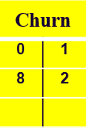



Mô hình
Ví dụ minh họa
1.2. Tính sẵn xác suất xuất hiện của tất cả các trường hợp
Thuộc tính Churn do giá trị của thuộc tính là rời rạc nên theo định lý Bayes :
Giá trị nhãn 0 có xác suất xuất hiện là: 8/10
Giá trị nhãn 1 có xác suất xuất hiện là: 2/10
Vì giá trị của các thuộc tính AccountWeeks, DayMins, MonthlyCharge, OverageFee là giá trị liên tục nên:
Lần lượt tính giá trị trung bình, phương sai, độ lệch chuần của các giá trị tương ứng với các nhãn.
Mean μ :
Phương sai:
Độ lệch chuẩn:
10

Slide 11
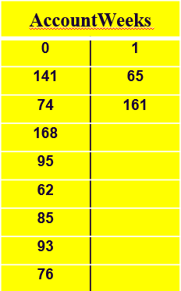

Mô hình
Ví dụ minh họa
- Thuộc tính AccountWeeks:
+ Với giá trị các thuộc tính thuộc nhãn 0, có:
μ = (141 + 74 + 168 + 95 + 62 + 85 + 93 + 76)/8 = 99.25
σ² = 1/(8-1) x ( (141 - 99.25)² + (74 - 99.25)² + (168 - 99.25)² + (95 – 99.25)² +
(62 – 99.25)² + (85 – 99.25)² + (93 – 99.25)² + (76 – 99.25)² ) = 1327.9
σ =$\sqrt{1327.9}$ = 36.44
+ Với giá trị các thuộc tính thuộc nhãn 1, có:
μ = (65+161)/2 = 113
σ² = 1/(2-1) x ((141 - 99.25)² + (141 - 99.25)² ) = 4608
σ = $\sqrt{4608} =$67.88
11

Slide 12
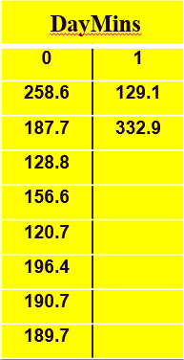

Mô hình
Ví dụ minh họa
- Thuộc tính DayMins:
+ Với giá trị các thuộc tính thuộc nhãn 0, có:
μ = (258.6 + 187.7 + 128.8 + 156.6 + 120.7 + 196.4 + 190.7 + 189.7)/8 = 178.65
σ² = 1/(8-1) x ( (258.6 – 178.65)² + (187.7 – 178.65)² + (128.8 – 178.65)² + (156.6 – 178.65)²
+ (120.7 – 178.65)² + (196.4 – 178.65)² + (190.7 – 178.65)² + (189.7 – 178.65)² ) = 1912.24
σ = $\sqrt{1912.24 }=$ 43.73
+ Với giá trị các thuộc tính thuộc nhãn 1, có:
μ = (129.1 + 332.9)/2 = 231
σ² = 1/(2-1) x ( (129.1 - 231)² + (332.9 – 231)² ) = 20767.22
σ = $\sqrt{0.0033}$ = 144.11
12

Slide 13
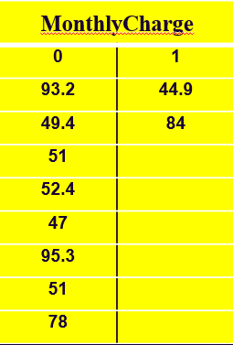

Mô hình
Ví dụ minh họa
- Thuộc tính MonthyCharge:
+ Với giá trị các thuộc tính thuộc nhãn 0, có:
μ = (93.2 + 49.4 + 51 + 52.4 + 47 + 95.3 + 51 + 78)/8 = 64.66
σ² = 1/(8-1) x ( (93.2 – 64.66)² + (49.4 – 64.66)² + (51 – 64.66)² + (52.4 – 64.66)² +
(47 – 64.66)² + (95.3 – 64.66)² + (51 – 64.66)² + (78 – 64.66)² ) = 428.51
σ = $\sqrt{428.51 }=20.70$
+ Với giá trị các thuộc tính thuộc nhãn 1, có:
μ = (44.9 + 84)/2 = 64.45
σ² = 1/(2-1) x ( (44.9 – 64.45)² + (84 – 64.45)² ) = 764.41
σ = $\sqrt{764.41}$ = 27.65
13

Slide 14
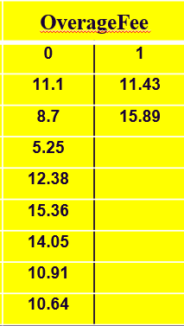

Mô hình
Ví dụ minh họa
- Thuộc tính OverageFee:
+ Với giá trị các thuộc tính thuộc nhãn 0, có:
μ = (11.1 + 8.7 + 5.25 + 12.38 + 15.36 + 14.65 + 10.91 + 10.64)/8 = 11.05
σ² = 1/(8-1) x ( (11.1 – 11.05)² + (8.7 – 11.05)² + (5.25 – 11.05)² + (12.38 – 11.05)² +
(15.36 – 11.05)² + (14.65 – 11.05)² + (10.91 – 11.05)² + (10.64 – 11.05)² ) = 9.81
σ = $\sqrt{9.81 }$ = 3.13
+ Với giá trị các thuộc tính thuộc nhãn 1, có:
μ = (11.43 + 15.89)/2 = 13.66
σ² = 1/(2-1) x ( (11.43 – 13.66)² + (15.89 – 13.66)² ) = 9.94
σ = $\sqrt{9.94}$ = 3.15
⇒ Xác xuất , giá trị trung bình, phương sai, độ lệch chuẩn của các thuộc tính được ghi vào bảng sau:
14

Slide 15
Mô hình
Ví dụ minh họa
Churn |  | AccountWeeks |  | DayMins |  | MonthlyCharge |  | OverageFee
0 | 1 | 0 | 1 | 0 | 1 | 0 | 1 | 0 | 1
8 | 2 | 141 | 65 | 258.6 | 129.1 | 93.2 | 44.9 | 11.1 | 11.43
 |  | 74 | 161 | 187.7 | 332.9 | 49.4 | 84 | 8.7 | 15.89
 |  | 168 |  | 128.8 |  | 51 |  | 5.25
 |  | 95 |  | 156.6 |  | 52.4 |  | 12.38
 |  | 62 |  | 120.7 |  | 47 |  | 15.36
 |  | 85 |  | 196.4 |  | 95.3 |  | 14.05
 |  | 93 |  | 190.7 |  | 51 |  | 10.91
 |  | 76 |  | 189.7 |  | 78 |  | 10.64
8/10 | 2/10 | μ | 99.25 | 113 | μ | 178.65 | 231 | μ | 64.66 | 64.45 | μ | 11.05 | 13.66
 |  | σ | 36.44 | 67.88 | σ | 43.73 | 144.11 | σ | 20.70 | 27.65 | σ | 3.13 | 3.15
 |  | σ² | 1327.9 | 4608 | σ² | 1912.24 | 20767.22 | σ² | 428.51 | 764.41 | σ² | 9.81 | 9.94
15

Slide 16

Mô hình
Ví dụ minh họa
Bước 2: Dự đoán nhãn cho phần tử mới tới
Cho phần tử mới tới có giá trị của các thuộc tính như bảng sau:
Churn | AccountWeeks | DayMins | MonthlyCharge | OverageFee
? | 90 | 111.1 | 50.5 | 9.5
Theo định lý xác suất Bayes ta có:
P$[H\backslash E]=\frac{P[E1\backslash H]∗P[E2\backslash H]∗...∗P[En\backslash H]∗P[H]}{P[E]}$
16

Slide 17


Mô hình
Ví dụ minh họa
Churn | AccountWeeks | DayMins | MonthlyCharge | OverageFee
? | 90 | 111.1 | 50.5 | 9.5
Với giá trị nhãn là 0, có:
P$[$0|E] = ( P[AccountWeeks=90 | Churn=0] x P[DayMins=111.1 | Churn=0] x
P[MonthlyCharge=50.5 | Churn=0] x P[OverageFee=9.5 | Churn=0] x P[Churn=0] ) / P[E]
- Hàm mật độ xác suất f(x) khi có phần tử mới xuất hiện:
17

Slide 18

Mô hình
Ví dụ minh họa
Churn | AccountWeeks | DayMins | MonthlyCharge | OverageFee
? | 90 | 111.1 | 50.5 | 9.5
P[AccountWeeks=90 | Churn=0] = (1/($\sqrt{2\text{π}}$ x 36.44)) x e^{[-((90-99.25)^2)/(2x1327.9))]}
P[DayMins=111.1 | Churn =0] = (1/($\sqrt{2\text{π}}$ x 43.73)) x e[-((111.1-178.65)^2)/(2x1912.24))]
P[MonthlyCharge=50.5 | Churn=0] = (1/($\sqrt{2\text{π}}$ x 20.70)) x e[-((50.5-64.66)^2)/(2x428.51))]
P[OverageFee=9.5 | Churn=0] = (1/($\sqrt{2\text{π}}$ x 3.13)) x e^{[-((9.5-11.05)^2)/(2x9.81))]}
P[Churn=0]) = 8/10
= 0.011
= 0.003
= 0.015
= 0.113
= 0.8
18

Slide 19

Mô hình
Ví dụ minh họa
Churn | AccountWeeks | DayMins | MonthlyCharge | OverageFee
? | 90 | 111.1 | 50.5 | 9.5
- Với giá trị nhãn là 1, có:
P$[1$|E] = (P[AccountWeeks=90 | Churn=1] x P[DayMins=111.1 | Churn=1] x
P[MonthlyCharge=50.5 | Churn=1] x P[OverageFee=9.2 | Churn=1] x P[Churn=1]) / P[E]
P[AccountWeeks=90 | Churn=1] = (1/($\sqrt{2\text{π}}$ x 67.88)) x e^{[-((90-113)^2)/(2x4608))]}
P[DayMins=111.1 | Churn=1] = (1/($\sqrt{2\text{π}}$ x 144.11)) x e[-((111.1-231)^2)/(2x20767.22))]
P[MonthlyCharge=50.5 | Churn=1] = (1/($\sqrt{2\text{π}}$ x 27.65)) x e[-((50.5-64.45)^2)/(2x764.41))]
P[OverageFee=9.5 | Churn=1] = (1/($\sqrt{2\text{π}}$ x 3.15)) x e^{[-((9.5-13.66)^2)/(2x9.94))]}
P[Churn=1]) = 2/10
= 0.006
= 0.002
= 0.013
= 0.053
= 0.2
19

Slide 20
Mô hình
Ví dụ minh họa
Churn | AccountWeeks | DayMins | MonthlyCharge | OverageFee
? | 90 | 111.1 | 50.5 | 9.5
P[0| E] = (0.011 x 0.003 x x 0.015 x 0.113 x 0.8) / P[E] = 4.475 x 10⁻⁸ / P[E]
P[1|E] = (0.006 x 0.002 x 0.013 x 0.053 x 0.2 ) / P[E] = 0.165 x 10⁻⁸ / P[E]
Likelihood(0) = ( 4.475 x 10⁻⁸ ) /( 4.475 x 10⁻⁸ + 0.165 x 10⁻⁸ ) = 0.96 = 96%
Likelihood(1) = (0.165 x 10⁻⁸ ) / (4.475 x 10⁻⁸ + 0.165 x10⁻⁸ ) = 0.04 = 4%
⇒ Vậy nhãn cho thuộc tính mới được thêm vào là 0.
Churn | AccountWeeks | DayMins | MonthlyCharge | OverageFee
0 | 90 | 111.1 | 50.5 | 9.5
20

Slide 21
Thực nghiệm
03
21

Slide 22
Thực nghiệm
● Sử dụng nghi thức Hold-out để đánh giá giải thuật học.
Số lượng phần tử của tập dữ liệu huấn luyện: 2222
Số lượng phần tử của tập dữ liệu kiểm tra: 1111
● Sử dụng tham số random_state = range(0,9).
● Kết quả đạt được:
Naive Bayes: có độ chính xác trung bình qua 10 lần lặp là 85.09%
K-Nearest Neighbors: có độ chính xác trung bình qua 10 lần lặp là 86.76%
Decision Tree: có độ chính xác trung bình qua 10 lần lặp là 93%
⇒ Qua 10 lần lập thấy được giải thuật Decision Tree là tối ưu nhất trong 3 giải thuật.
22

Slide 23
Thực nghiệm
23

